Slide 1
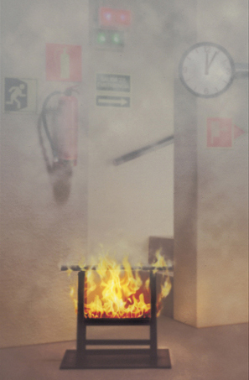
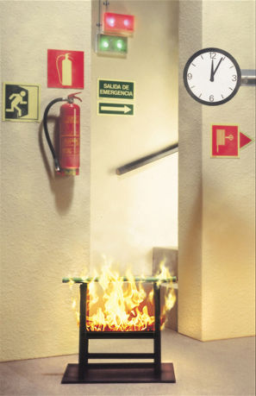
DERIVACION INDIVIDUAL (DI)

Slide 2
Objetivos:
1º Conocer la legislación aplicable:
  REBT - ITC-BT 15
  GUÍA REBT - ITC-BT 15
2º Conocer las características y prescripciones básicas necesarias para las derivaciones individuales (DI):
  Métodos de instalación
  Tipos y características

Slide 3
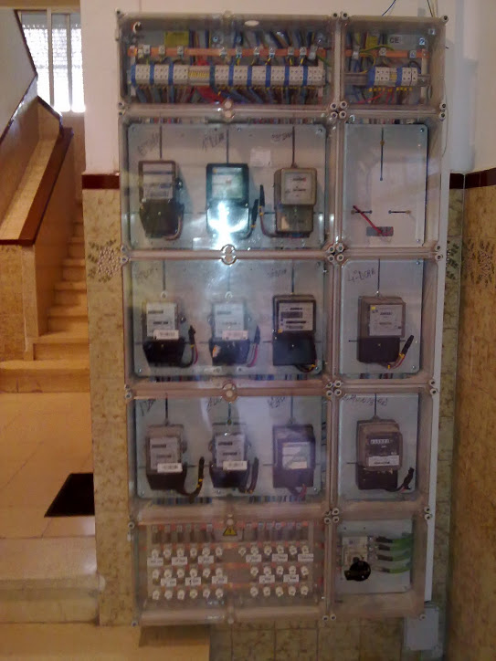
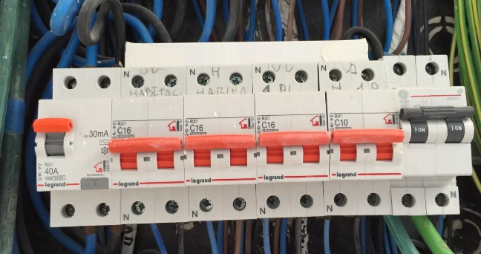
DERIVACIÓN INDIVIDUAL
    Definición
Es aquella que partiendo de la línea general de alimentación suministra energía eléctrica a una instalación de usuario, esta compuesta por:
El embarrado general
Los fusibles de seguridad
El conjunto de medida
Los dispositivos de mando y protección

Slide 4
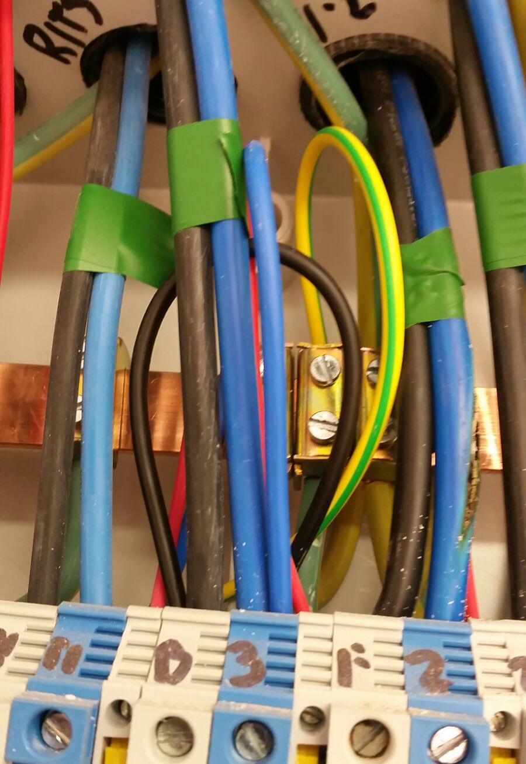
DERIVACIÓN INDIVIDUAL
    Definición
Las derivaciones individuales estarán constituidas por:
Conductores aislados en el interior de tubos empotrados

Slide 5
DERIVACIÓN INDIVIDUAL
    Definición
Las derivaciones individuales estarán constituidas por:
Conductores aislados en el interior de tubos enterrados

Slide 6
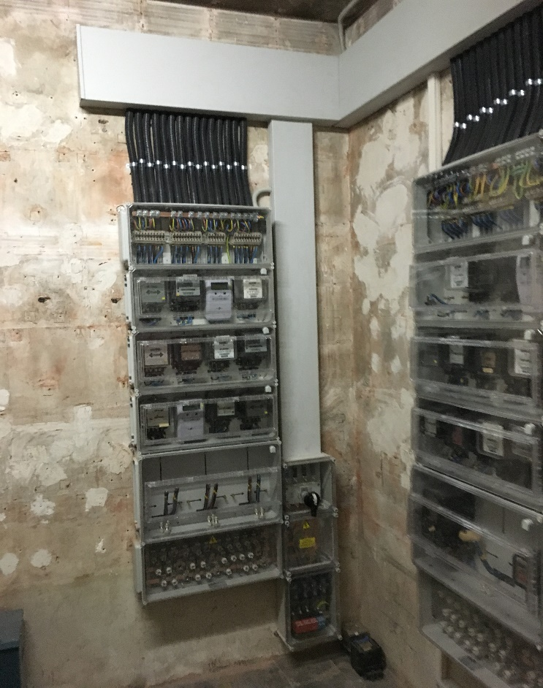
DERIVACIÓN INDIVIDUAL
    Definición
Las derivaciones individuales estarán constituidas por:
Conductores aislados en el interior de tubos en montaje superficial

Slide 7

DERIVACIÓN INDIVIDUAL
    Definición
Las derivaciones individuales estarán constituidas por:
Conductores aislados en el interior de canales protectoras cuya tapa sólo se pueda abrir con la ayuda de un útil

Slide 8
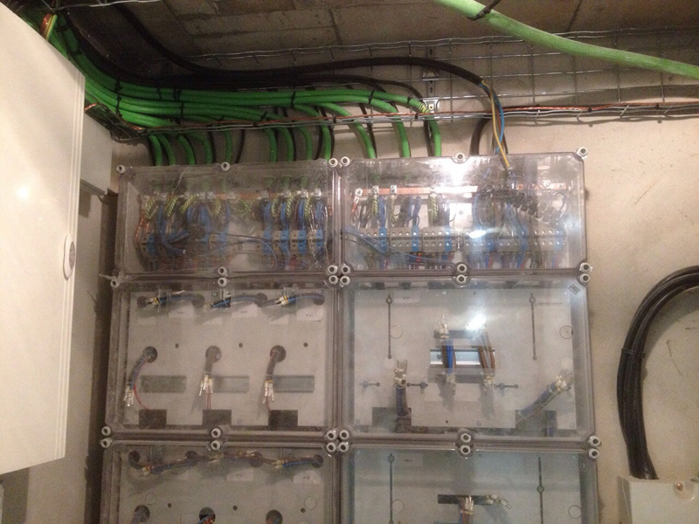
DERIVACIÓN INDIVIDUAL
    Definición
Las derivaciones individuales estarán constituidas por:
Canalizaciones eléctricas prefabricadas que deberán cumplir la norma UNE-EN 60.439 -2

Slide 9
DERIVACIÓN INDIVIDUAL
    Definición
Las derivaciones individuales estarán constituidas por:
Conductores aislados en el interior de conductos cerrados de obra de fábrica, proyectados y construidos al efecto

Slide 10
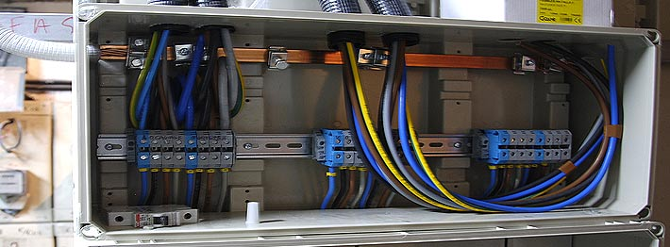
DERIVACIÓN INDIVIDUAL
    Definición
Las canalizaciones incluirán en cualquier caso, el conductor de protección.
Cada derivación individual será totalmente independiente de las derivaciones correspondientes a otros usuarios.

Slide 11
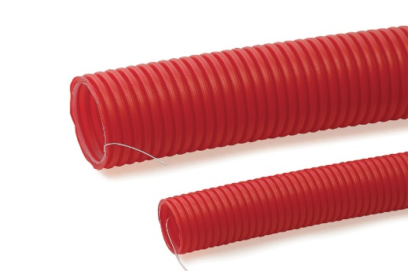
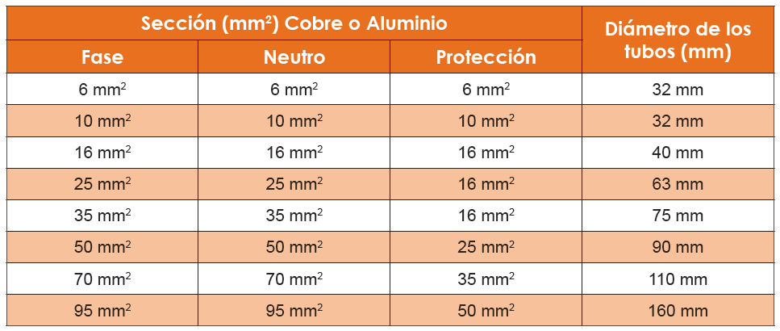
DERIVACIÓN INDIVIDUAL
    Tubo
Cuando se instalen en el interior de tubos, su diámetro será el de la tabla
Se dispondrá de 1 tubo de reserva por cada 10 DI´s o fracción
En locales sin partición se instalará mínimo 1 tubo por cada 50 m²

Slide 12
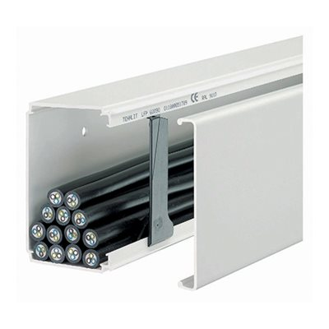
DERIVACIÓN INDIVIDUAL
    Canal
Las dimensiones de otros tipos de canalizaciones deberán permitir la ampliación de la sección de los conductores en un 100%.
Podrán tenderse simultáneamente en el interior de un canal:
  Mediante cables con cubierta
  Bajo tubo unipolares
Nº de viviendas | CANAL (mm)
4 | 60 x 110
6 | 60 x 190
10 | 60 x 300
24 | 100 x 400
40 | 100 x 600
Ejemplo dimensiones canal para secciones de 16 mm²

Slide 13
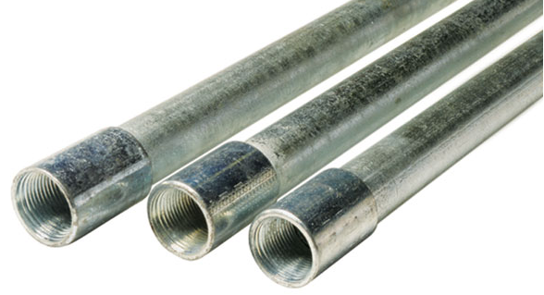
DERIVACIÓN INDIVIDUAL
    Tubos
Las uniones de los tubos rígidos serán roscadas o embutidas, de modo que no puedan separarse los extremos.

Slide 14
DERIVACIÓN INDIVIDUAL
    Vertical
Cuando la LGA discurra verticalmente lo hará por el hueco de la escalera por lugares de uso común:
En el interior de una canaladura
En un conducto de obra de fábrica
Cuando se trate de reformas y no puedan realizarse según los requisitos reglamentarios o no comunique plantas diferentes, se permitirá:
  Montaje superficial
  Empotrado en pared
  Bajo tubo
  Canal protectora

Slide 15
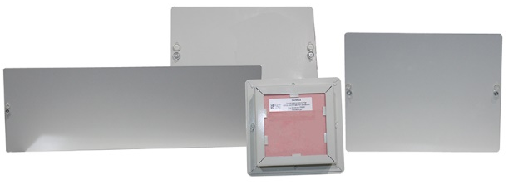
DERIVACIÓN INDIVIDUAL
    Vertical
Las DI´s no podrá ir adosada o empotrada a la escalera o zona de uso común cuando estos recintos sean protegidos según la NBE-CPI-96
Las tapas de registro no serán accesibles desde la escalera o zona de uso común cuando éstos sean recintos protegidos.
Según la NBE-CPI 96:
Evacuación descendente (NBE-CPI-96 Art. 7.3.1)
  Uso vivienda, docente o administrativo, cuando la altura de evacuación sea mayor de 14 metros
  Cualquier otro uso, cuando la altura de evacuación sea mayor de 10 m
Evacuación ascendente (NBE-CPI-96 Art. 7.3.2)
  Escaleras con altura de evacuación superior a 2,80 m si sirven a más de 100 personas
  Escaleras con altura de evacuación superior a 6 m en otros casos

Slide 16
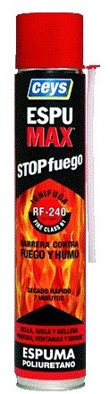
DERIVACIÓN INDIVIDUAL
    Vertical
Características del conducto:
Será:
  Registrable y precintable cada 15 metros
  Cortafuegos cada 3 plantas
  RF 120 según CTE-DB-SI
  Destinado única y exclusivamente a alojar DI´s
Se evitarán:
  Las curvas
  Los cambios de dirección

Slide 17
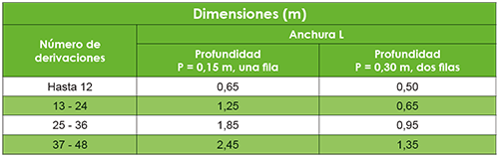
DERIVACIÓN INDIVIDUAL
    Vertical
Dimensiones mínimas de la canaladura o conducto de obra de fábrica

Slide 18
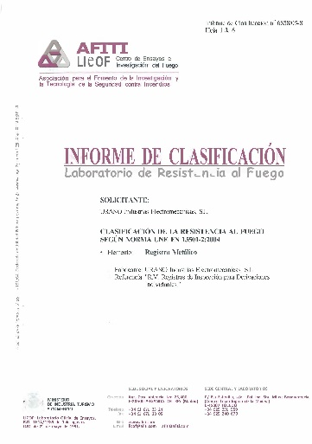

DERIVACIÓN INDIVIDUAL
    Tapas
Características de las tapas:
Resistencia al fuego mínima RF 30
Altura 30 cm
Anchura igual al canal
La parte superior estará a mínimo a 20 cm del techo

Slide 19
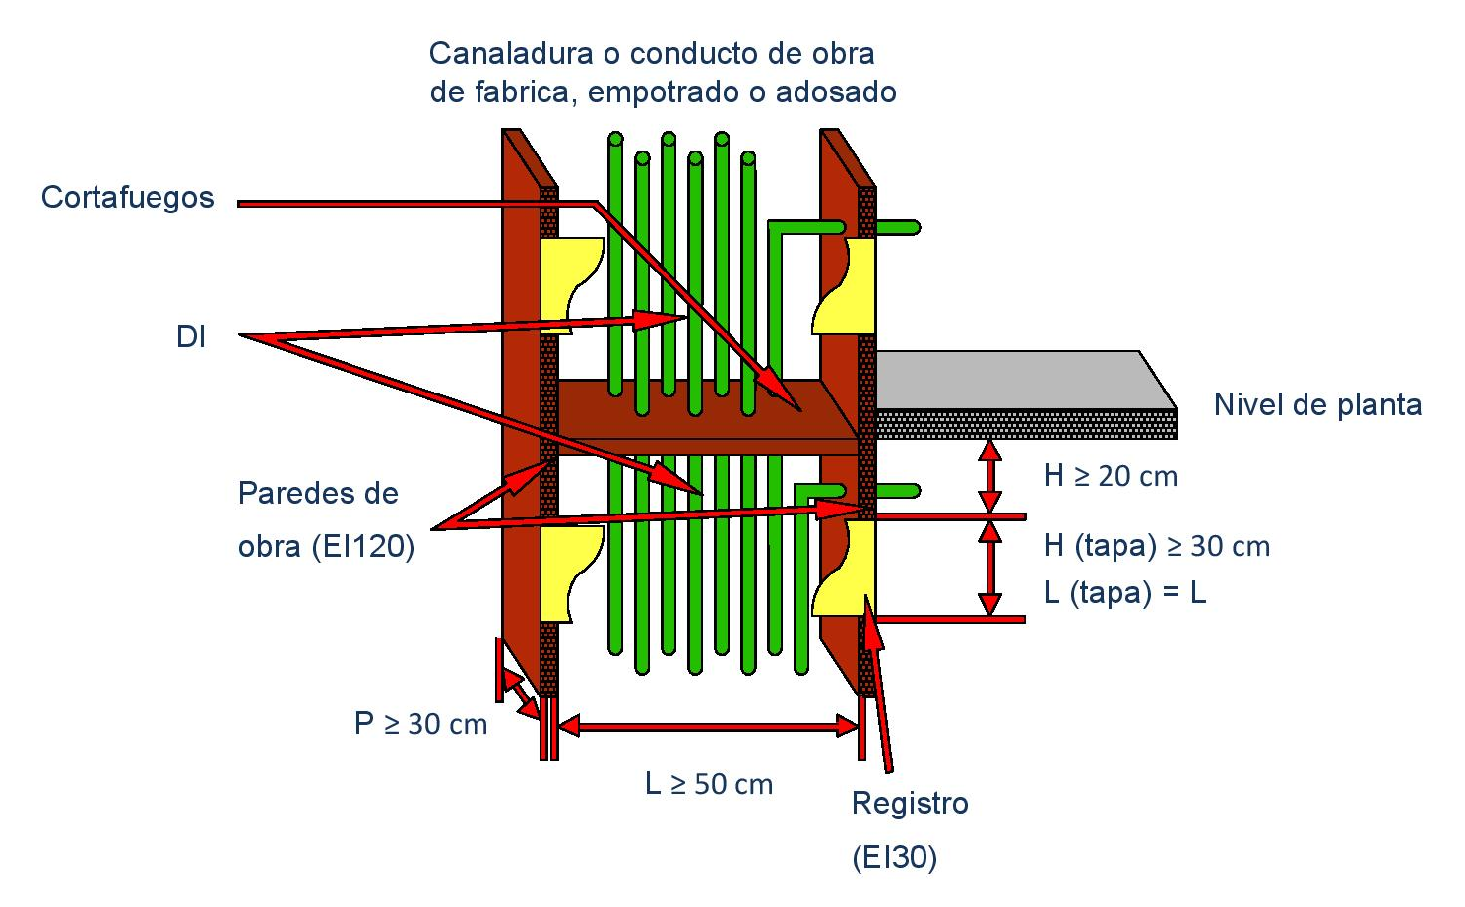
DERIVACIÓN INDIVIDUAL
    Vertical 2 filas
Pág. 268

Slide 20
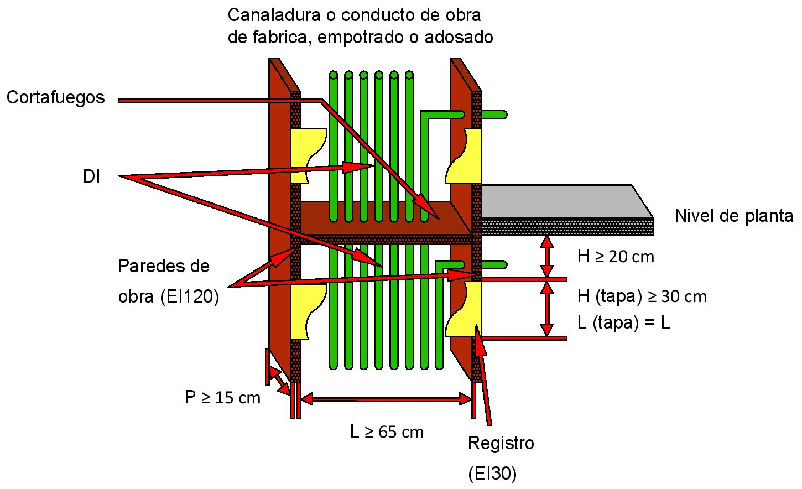
DERIVACIÓN INDIVIDUAL
    Vertical 1 fila
Pág. 268

Slide 21
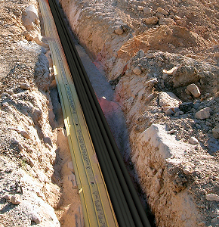
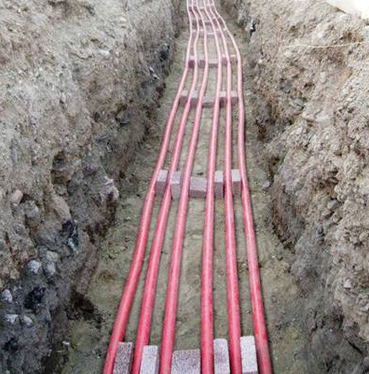
DERIVACIÓN INDIVIDUAL
    Instalación enterrada
Se cumplirá lo especificado en la ITC-BT-07, excepto en lo indicado en la presente instrucción.

Slide 22
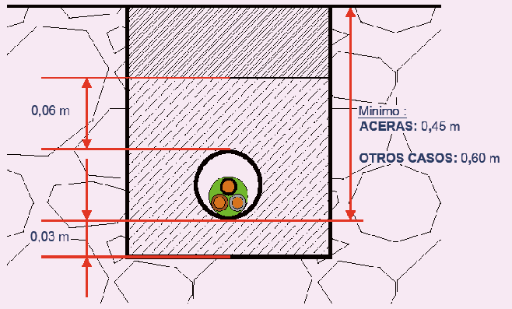
DERIVACIÓN INDIVIDUAL
    Instalación enterrada
Se recomienda una profundidad mínima de:
  0,45 m bajo aceras
  de 0,60 m en el resto de casos
Se recomienda un recubrimiento mínimo:
  En la parte inferior de 0,03 m
  En la parte superior de 0,06 m
Pág. 359

Slide 23
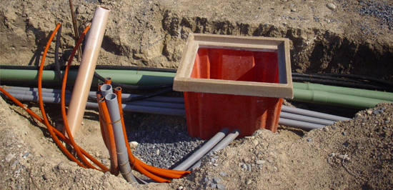
DERIVACIÓN INDIVIDUAL
    Instalación enterrada
Se dispondrán arquetas con tapa, registrables o no.
En los tramos rectos se instalarán registros como máximo cada 40 m.
Esta distancia podrá variarse, en función de derivaciones, cruces u otros condicionantes.

Slide 24
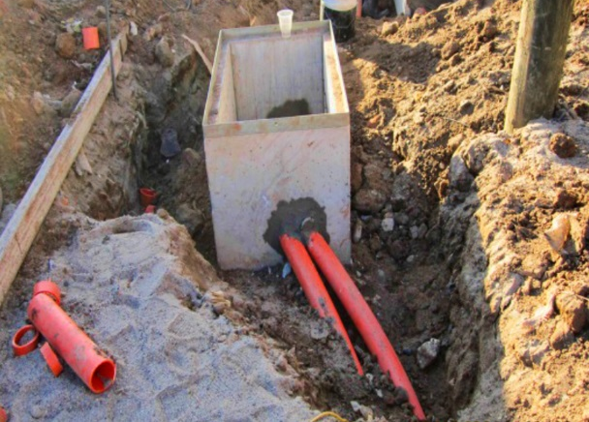
DERIVACIÓN INDIVIDUAL
    Instalación enterrada
A la entrada en las arquetas, los tubos deberán quedar debidamente sellados en sus extremos para evitar la entrada de:
  Roedores
  Agua

Slide 25
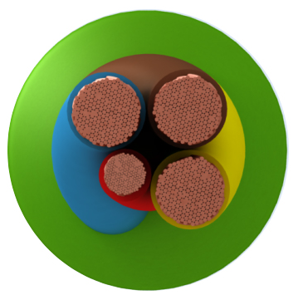
DERIVACIÓN INDIVIDUAL
    Conductores
Sección mínima
  6 mm² Cu
  6 mm² Al
Aislamiento
  0,4/0,75 kV
  Enterradas 0,6/1 kV
  Características
  Sin empalmes
No es necesario en caso de alimentarse a través de un contador inteligente
(Dependiendo de compañía)

Slide 26
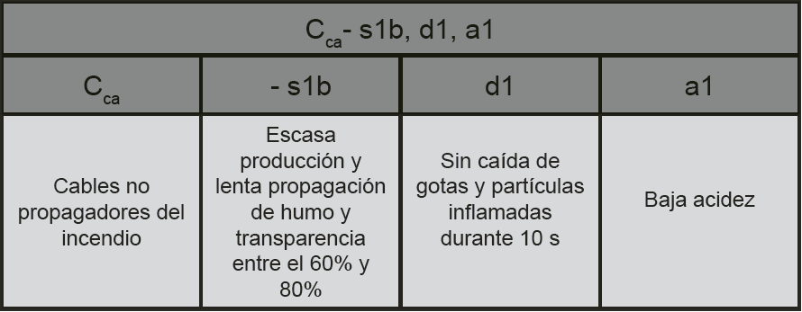
DERIVACIÓN INDIVIDUAL
    Conductores
Características frente al fuego
  No propagador del incendio
  Opacidad reducida
  Sin caída de gotas y partículas durante 10 s
  Libre de halógenos
De acuerdo a lo indicado en el Reglamento de productos de la construcción (CPR):

Slide 27
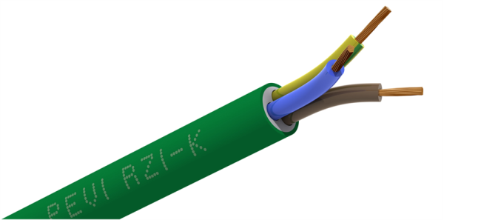
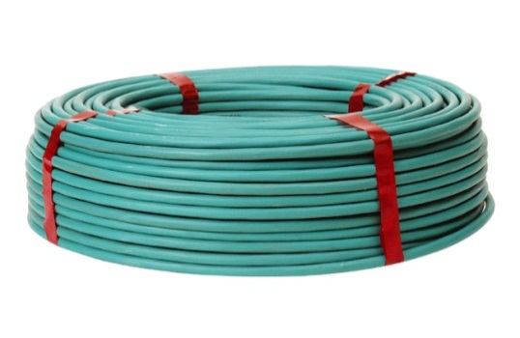
DERIVACIÓN INDIVIDUAL
    Conductores
El resultado de la combustión de materiales halógenos es la emisión de gran cantidad de humos:
CORROSIVIDAD
RÁPIDA CAÍDA DE RESTOS
OPACIDAD
TÓXICIDAD
EL CABLE Cca-s1b, d1, a1:
No contienen ninguno de esos elementos y se comportan mucho mejor en caso de incendio que el PVC (que contiene cloro) teniendo características eléctricas y mecánicas muy similares.
BAJA EMISIÓN DE HUMOS:
Al provocarse un incendio y ser necesaria un rápida evacuación, los conductores de estas características deben emitir humo de la manera que menos dificulte la visibilidad.

Slide 28
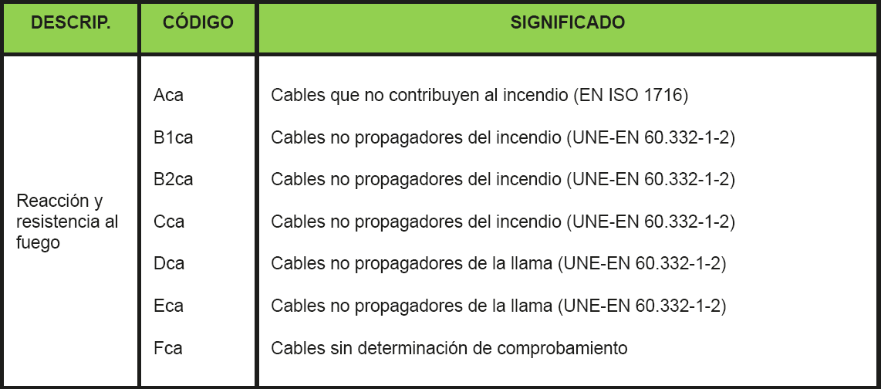
DERIVACIÓN INDIVIDUAL
    Conductores
Reacción y resistencia al fuego

Slide 29
DERIVACIÓN INDIVIDUAL
    Conductores
RESISTENCIA AL FUEGO:
NO PROPAGADORES DE LA LLAMA:
Los cables con una resistencia intrínseca al fuego, permiten mantener el servicio eléctrico para los elementos de emergencia de la instalación, de forma especial para aquellos servicios esenciales en caso de incendio.
La Norma EN 50.265 especifica métodos para ensayar la resistencia a la propagación vertical de la llama para un conductor o cable eléctrico simple aislado, o cable óptico, en condiciones de fuego.

Slide 30
DERIVACIÓN INDIVIDUAL
    Conductores
NO PROPAGADORES DEL INCENDIO:
Los métodos de ensayo para caracterizar la propagación de la llama sobre un único cable eléctrico aislado en posición vertical se indican en la Norma EN 50.265,
Además depende de un cierto número de parámetros:
El volumen de los materiales combustibles expuestos al fuego y a las llamas que pueden ser producidas por la combustión de los cables
La configuración geométrica de los cables y su situación en el recinto
La temperatura a la cual es posible inflamar los gases emitidos por los cables
La cantidad de gas combustible desprendido por los cables para una temperatura dada
El volumen de aire que pasa a través de la instalación de los cables
La construcción de los cables, por ejemplo armados o no armados, mono o multiconductores.

Slide 31
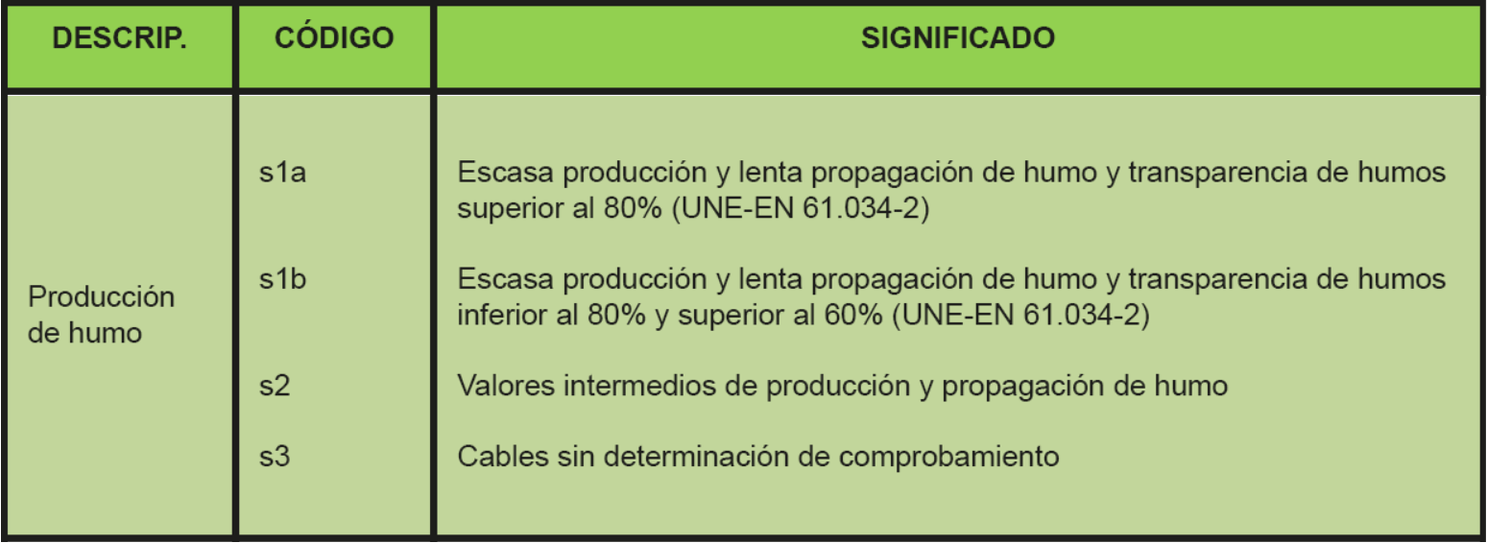
DERIVACIÓN INDIVIDUAL
    Conductores
Producción de humo

Slide 32
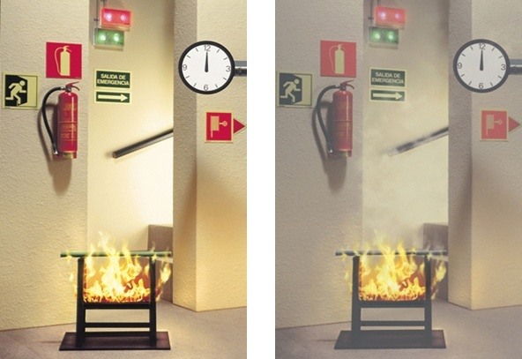
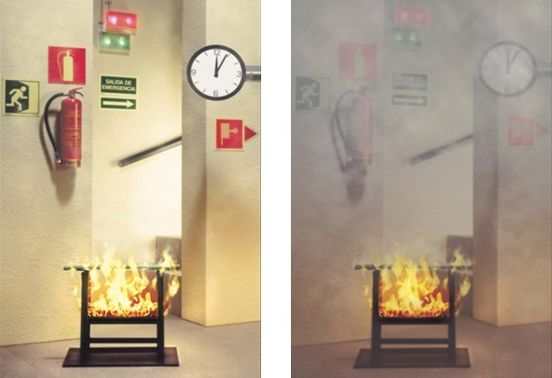
DERIVACIÓN INDIVIDUAL
    Conductores
Producción de humo
FIGURA 1. 0 MINUTOS
FIGURA 2. 4 MINUTOS

Slide 33
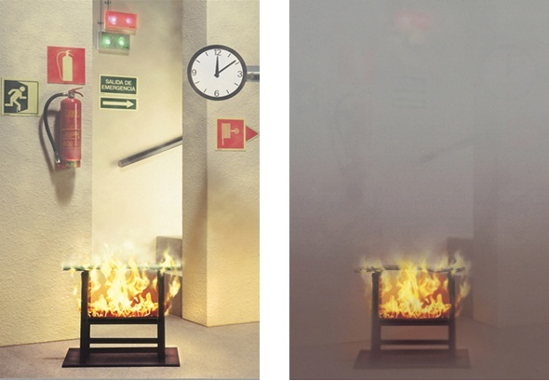
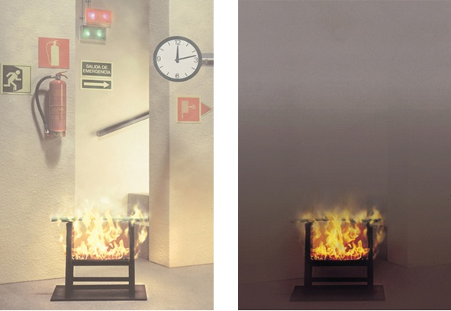
DERIVACIÓN INDIVIDUAL
    Conductores
Producción de humo
FIGURA 3. 9 MINUTOS
FIGURA 4. 13 MINUTOS

Slide 34
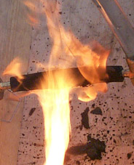
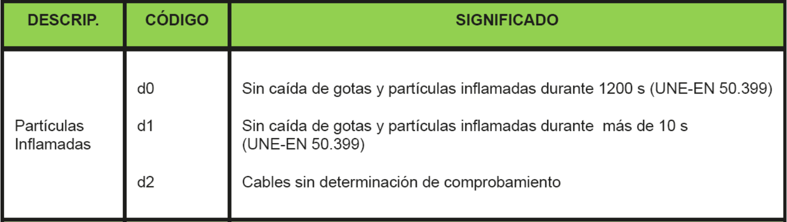
DERIVACIÓN INDIVIDUAL
    Conductores
Partículas y goteos
Sin caída de gotas ni partículas inflamadas o Caída de gotas y partículas inflamadas que persistan durante menos de 10 segundos

Slide 35

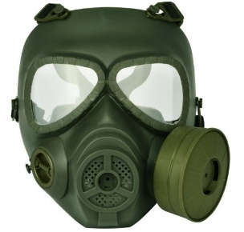
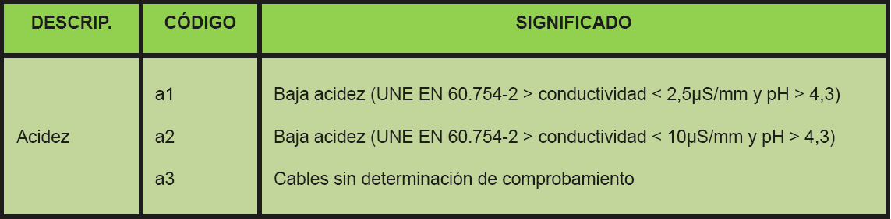
DERIVACIÓN INDIVIDUAL
    Conductores
Halógenos
Los cables al quemarse generan gases tóxicos, que afectan a las personas, impiden la visión, y entorpecen el combate al fuego.
El desprendimiento de gases corrosivos ataca tanto a los materiales de construcción, como a los equipos eléctricos, etc.

Slide 36
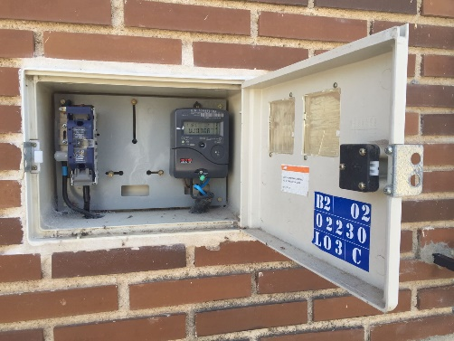
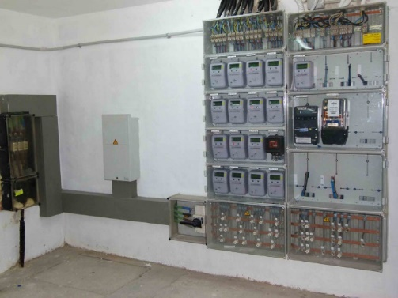
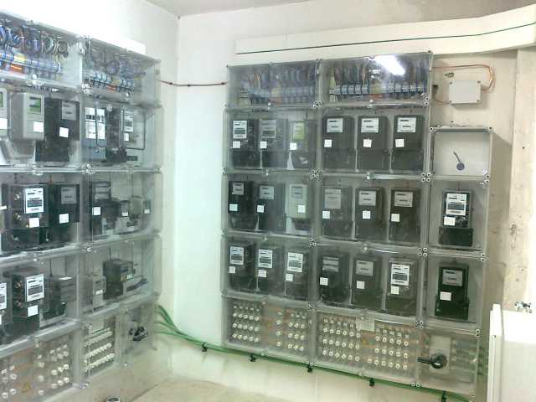
DERIVACIÓN INDIVIDUAL
    Conductores
Caída de tensión
Contador para un único usuario: 1,5%
Contadores totalmente centralizados: 1%
Centralizaciones parciales de contadores: 0,5%

Slide 37
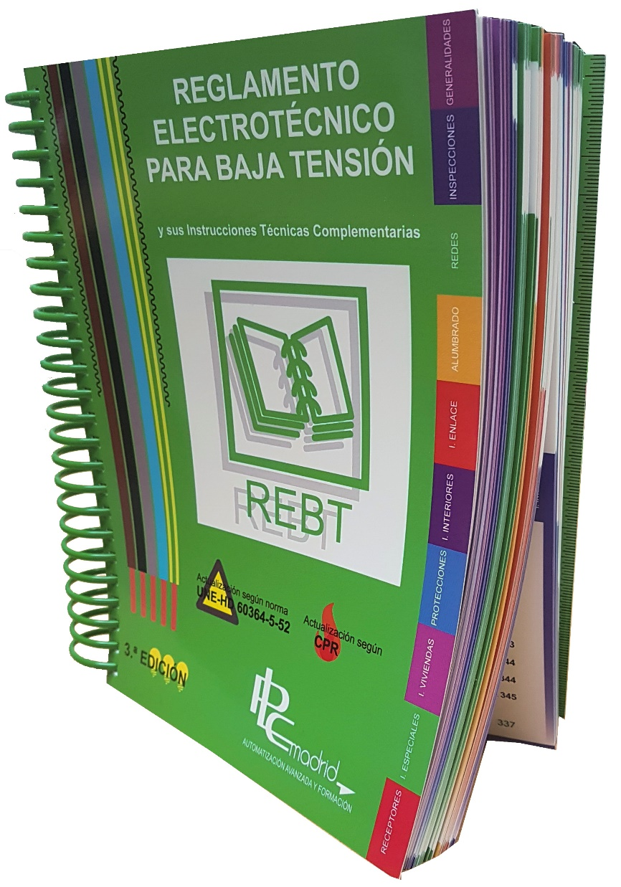
www.plcmadrid.es/rebt

